Slide 1
組織的要因がソフトウェア品質に与える影響
60151039 東 裕之輔

Slide 2
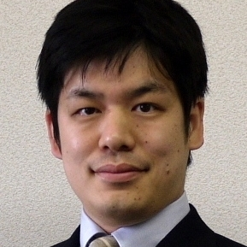
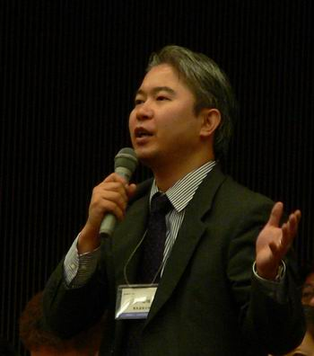
著者
野中 誠
東洋大学経営学部
西 康晴
電気通信大学電気通信システム工学科
第26回ソフトウェア品質シンポジウム 2007年9月6日

Slide 3
はじめに
日本のソフトウェア組織では、諸外国に比べて品質が高い。欠陥密度は米国の10~20倍高い。
高い品質水準の達成には、適切な開発技術やマネジメント技法の適用が求められる。
そのようなプラクティスは、CMMやCMMIなどで形式知として共有化されつつあり、一定の成熟を見せている。

Slide 4
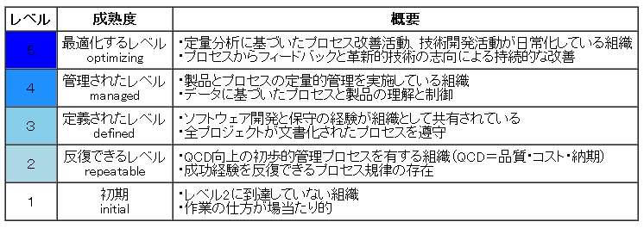
CMM(Capability Maturity Model)
CMMとは、米国カーネギーメロン大学ソフトウェア工学研究所で考案されたソフトウェアの品質向上と開発効率向上を目指すための品質管理手法。
NASAのスペースシャトルプロジェクトはCMMレベル5の評価を受けている。
CMMの日本国内の認定実績は、レベル2が10数社、レベル3が5社であり、レベル4以上はまだない状況である。

Slide 5
背景
しかしCMMレベル５相当の組織でも、品質的に失敗するプロジェクトは少なからず存在する。
監査基準の網を細かくするのも一つの手であるが、実務的に限界がある。
重要なのは、メンバーが高品質ソフトウェア実現のために必要な行動を確実にこなすこと、さらにそのようなことを是とする価値基準の共有することである。

Slide 6
従来の研究
Agrawalらは，CMMレベル５組織に限定すると，ソフトウェア規模が大きいほうが品質的失敗を起こしやすいと発表した。
しかし規模が大きくても品質問題を起こさなかったものも多い。
プロセス成熟度の高い組織に限定すると，ソフトウェア品質への影響要因は明らかになっているとは言い難い。

Slide 7
従来の研究 組織的要因
品質中心の組織文化はこれまで重要視されてきた。
しかし、組織的要因とソフトウェア品質の関係に着目した研究は十分ではない。
その理由として、プロセス成熟度が低い組織では実施プラクティスの差異が品質に大きく影響するため、組織的要因に対する研究上の関心が相対的に低かったことが挙げられる。

Slide 8
従来の研究 品質的成否の評価
先行研究の多くは，出荷後のある一定期間に報告された欠陥数をソフトウェア規模で正規化した値、または欠陥数を用いている。
個々の欠陥がもたらす影響はそれぞれ違う。
重大欠陥による品質的損失の度合いなども考慮する必要がある。

Slide 9
研究の目的
高い成熟度に到達したプロジェクトは品質保証に関する定量的な指標だけでは品質的失敗プロジェクトを測れないことを示す。
価値基準の共有の度合いによって、プロジェクトの品質的成否の傾向に差があることを示す。
品質的成否に影響を与える価値基準の抽出。

Slide 10
研究モデル 品質的成否の定義
本研究ではQCD(Quality,Cost,Delivery)のいずれかに関する問題が生じたものを失敗とし、なにも問題がなかったものを成功とする。
Q | 出荷後に、軽微とは言えない品質問題が発生した
C | 出荷判定基準および納期を守るために、無視できない程度の品質保証コストを要した。
D | 出荷判定基準が満たせず、納期遅れが生じた。

Slide 11

研究モデル ３つの仮説
H１ 累積欠陥摘出率が速く収束するプロジェクトは、品質的に成功するが、品質的成否を判断する能力は限定的である。
H2 価値基準の共有レベルの高さは、品質的成功に貢献する。
H3 共有された価値基準は、スキルや経験も品質的成功に大きく影響する。

Slide 12
仮説１ 累積欠陥摘出率の収束の速さ
監査基準に関する定量的な指標として、本論文では、累積欠陥摘出率の収束の速さを用いる。
コードレビュー工程開始から出荷後1年間までに摘出・報告されたすべての欠陥を100%とする。
コードレユー終了時、単体テスト終了時、統合テスト終了時、および出荷時までに摘出した累積欠陥数の比率を用いて、累積欠陥摘出率の速さを表す。

Slide 13
仮説２ 共有された価値基準
価値基準が共有されることにより、監査基準の網にかからない行動レベルで差異を生み出し、品質的成功に結び付くと考えている。
協力者とのブレーンストーミングでアンケートの質問項目を作成し、５段階リッカート尺度により記録する。
なお、仮説２では日本的品質管理ないし日本的ものづくりがどう影響しているかも調べたい。その特徴を踏まえた項目も含めた。

Slide 14
仮説３ スキルや経験
スキルや経験に関する分析は本研究の主要な関心事ではないが，一般的には品質的成否に影響する要因と考えられる。
品質的成否に対する影響について，共有された価値基準と比較するためにアンケート項目に含める

Slide 15
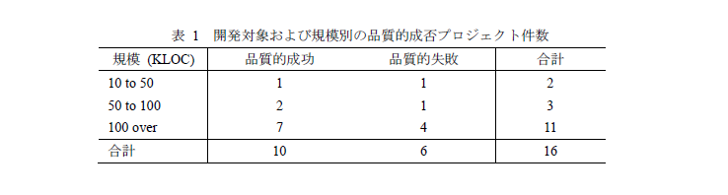
データの概要
研究協力者の所属企業のプロジェクトに質問票によりデータを得た。
得られたプロジェクトの数は5社16件であり、品質的成功が10件、品質的失敗が6件(３社より回答)であった。

Slide 16
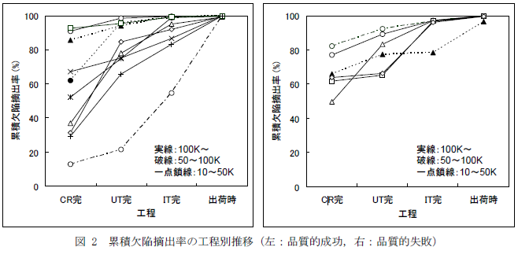
累積欠陥摘出率の工程別推移
線種の違いは規模の違い、横軸は工程を表している。
出荷時における累積欠陥摘出率は、最小値96.667%,平均96.667%,最大100%(５件、いずれも品質的成功であった。)

Slide 17
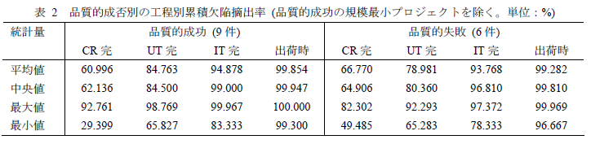
仮説１の検証
累積欠陥摘出率の平均値および中央値を比べる。
CR完の時点では品質的成功の方が品質的失敗より低い。
UT完以降では品質的成功の方が品質的失敗を上回っている。
特にUT完時点での累積欠陥摘出率の差が大きい。
したがって全体的に品質的成功のほうがUT完以降では累積欠陥摘出率は早く収束している。

Slide 18
仮説１の検証
次に個別のプロジェクトに着目する。CR完の時点ですでに累積欠陥摘出率が80%を上回っていたプロジェクトが３件あり、これらは品質的失敗のいずれも上回っている。
一方で、品質的失敗にも累積欠陥摘出率が80%前後を上回っていたプロジェクトが２件あり、これらは品質的成功に属する10件と比べても収束が速い方になる。
よって累積欠陥摘出率の収束の速さという指標だけでは個別プロジェクトの成否を判断するのは難しい。
よってH1は支持されたといえる。

Slide 19
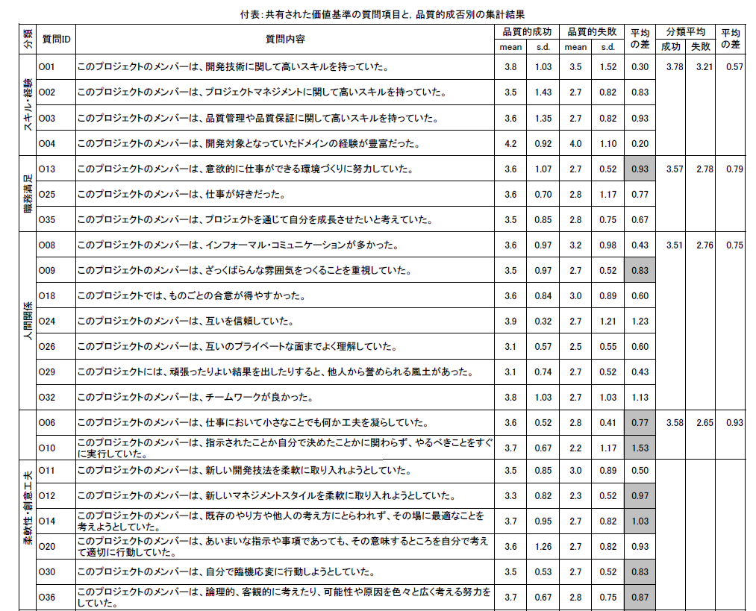
アンケート結果

Slide 20
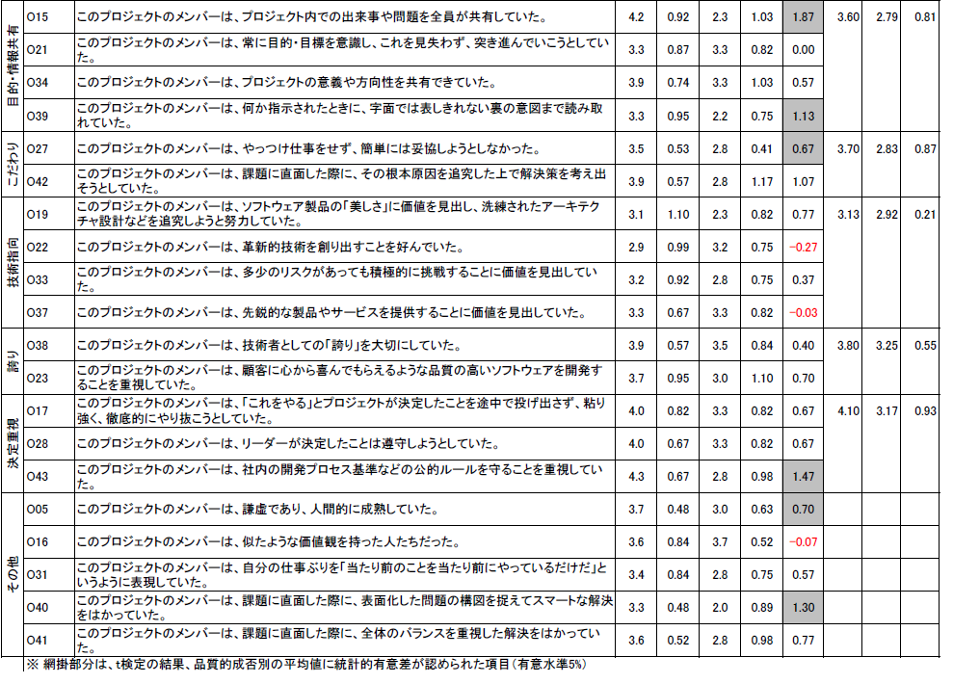

Slide 21
仮説２の検証
アンケートの結果、品質成否では、質問項目への回答の平均値に差が出た。
O16「類似した価値観」、O22「革新的技術指向」、O37「先鋭的な製品開発」を除いて、いずれも品質的成功群のほうが高かった。
またｔ検定で有意差が認められたものが42項目中14項目、平均値の差が1.0を上回る項目が42項目中9項目あり「柔軟性・創意工夫」「決定重視」「こだわり」「目的・情報の共有」が特に大きな差を示した。
以上のことからH２は支持されたといえる。

Slide 22
仮説３の検証
一方「スキル・経験」グループの質問項目およびグループ平均は、必ずしも品質的成功と品質的失敗との間に他項目と比べて、際立った差があるとは限らなかった。
したがってＨ３は支持されたといえる。

Slide 23
組織的要因に関する議論
本スライド冒頭で日本のソフトウェアの品質が高いことを述べた。
日本のハードウェアを中心とした品質管理で、組織文化が品質向上に大きな影響を与えてきた。
日本的ものづくりとも呼ばれ、種々の定義がなされている。

Slide 24
日本的品質管理の強み
日本的品質管理の特徴ないし強みを基に、アンケート結果からデータを分析する。
日本的品質管理の強みとは以下のように
「全員参加」・・・ ＱＣ的もののみかた考え方(1984)
「自律」「ねばちっこさ」・・・ねばちっこい経営(2006)

Slide 25
全員参加の検証
Ｏ15「出来事や問題点の共有度」の平均値が高く群間の差も大きいことをまず読み取ることができる。
O10やO14のように自分で考えて行動するかという項目については平均値が高く平均の差も大きい。
一方でリーダーの指示に従うかという項目については平均値が高く平均の差も小さい。
よってリーダーからの一方的な伝達により出来事が共有されているのではなく、全員参加によって情報を自発的に共有していることが分かる。
品質的失敗群の平均
品質的成功群の平均
平均の差

Slide 26
自律の検証
自分で考えて行動することを前スライドで述べた。
ならびにO30「臨機応変」O20「あいまいな指示の解釈」の平均値が高く群間差が大きい。
よって自律性が高いことがわかった。
自律して仕事を進めるためにO13「意欲的な仕事のできる環境づくり」が必要であり、O23「仕事が好き」、O15「自分を成長させたい」と考えるようになることも理にかなっている。

Slide 27
ねばちっこさの検証
ねばちっこさに必要なのは
  O36「頭を使う」
  O27「こだわる」
  O42「根本原因を追究する」
  O40「問題の構図をと捉える」
  O39「裏の意図まで汲み取る」
といった要素が必要である。
これらは全て群間差が大きいか、統計的有意な差が認められている。
  ねばちっこさが認められた。

